Slide 1
再塑生命的人

Slide 2
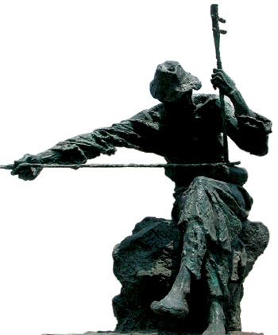
情境导入
盲人音乐家
——
阿炳的《二泉映月》

Slide 3
生活在光明世界里的人，是很难体会残疾人所忍受的各种困难和痛苦，尤其是盲人，他们的世界更是常人难以想象的，我们从盲人阿炳的《二泉映月》中听出的是坎坷的经历，悲惨的命运，凄凉的心境…… ，今天，我们一起走进一位集盲、聋、哑于一身的美国女作家海伦·凯勒的精神世界，去品味这被誉为“精神楷模”的杰出女作家给我们展示的丰富情感。

Slide 4
我要把
别人眼睛所看见的光明
当作我的光明，
别人耳朵听见的音乐
当成我的交响乐，
别人嘴角的微笑
当作我的幸福。
——海伦·凯勒

Slide 5
十九世纪出现了两个了不起的人物：一个是拿破仑，一个就是海伦·凯勒。
——马克吐温
海伦·凯勒是二十世纪美国十大伟人之一。
——美国《时代周刊》
“1902年，文学上最重要的两大贡献是吉卜林的《吉姆》和海伦·凯勒的《我的生活》。”
——美国著名作家海尔博士
Notes:
5

Slide 6
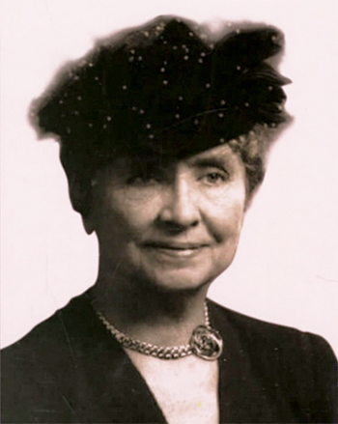
作者简介
【海伦·凯勒】(1880—1968)，美国著名的
女作家、教育家、慈善家、社会活动家。1887
年，安妮·莎莉文担任她的家庭教师，从此成
了她的良师益友，相处达50年。在莎莉文的帮助下海伦凭着顽强的毅力掌握了英、法、德等五国语言，完成了一系列著作，主要作品有《我生活的故事》《走出黑暗》《中流—我以后的生活》《假如给我三天光明》《我的老师》等。
她致力于为残疾人造福，建立了许多慈善机构，1964年荣获“总统自由勋章”。

Slide 7
背景资料
本文选自《假如给我三天光明》。海伦·凯勒好像注定要为人类创造奇迹,或是想向常人昭示残疾人的尊严和伟大。她出生后19个月被重病夺去了视力和听力,最后嘴巴也不会说话了。从此,她坠入了一个黑暗而沉寂
的世界,陷入了痛苦的深渊。海伦能够走出黑
暗,并且取得巨大的成就,除了靠她自己的顽强
毅力之外,与她的老师莎莉文的教导也是分不
开的。她为了表达对老师的感恩和怀念之情，
写下了此文。

Slide 8
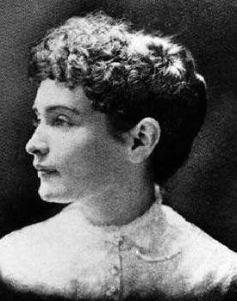
关于安妮·莎莉文（1866--1936）
·5岁时，因一场眼疾使她双目近乎失明。
·1880年进入金斯盲人学校。
视力得到部分恢复。
·1887年成为海伦·凯勒的老师。
·1936年去世，其最杰出的代表作便是“海伦·凯勒”。

Slide 9
识文辨词
◆生难字
搓捻（ ）怦怦（ ）抚弄（ ）企盼（ ）
绽开（ ） 惭愧（ ） 譬如（ ）感慨（ )
截然（ ） 疲惫（ ）争执（ ）捡起( )
遐想( ） 恍然大悟（ ）花团锦簇（ ）
cuō niǎn
pēnɡ
fǔ
qǐ
zhàn
cán
pì
gǎn kǎi
jié
bèi
zhí
jiǎn
xiá
huǎnɡ
cù

Slide 10
◆多音字
（ ）模仿（ ）模样
（ ）混乱（ ）混水摸鱼
mó
hùn
模
混
mú
hún
pēn
（ ）奇妙
（ ）奇数
（ ）喷水（ ）喷香
qí
喷
奇
pèn
jī

Slide 11
◆词语解释
【感慨】有所感触而慨叹。【搓捻】将线、纸等放在手里来回搓。
【绽开】指植物的皮、壳等裂开,花儿开放,也比喻人们的笑脸。
【争执】争论中固执己见,不肯相让。
【惭愧】因为自己有缺点、做错了事或未能尽到责任而感到不安。
【激荡】因受冲击而动荡。【奥秘】深奥的尚未被认识的秘密。
【拼凑】把零碎的或分散的合在一起。【摸索】试探着(行进)。
【企盼】盼望。 【领悟】领会;理解。
【依样画葫芦】照葫芦的样子画葫芦。比喻单纯模仿,不加改变。

Slide 12
【恍然大悟】顿时醒悟过来。恍然,猛然清醒的样子。悟,明白。
【不求甚解】现在多指读书学习只求懂得大概,不求深刻了解。
【油然而生】很自然地产生。多指思想感情。
【所作所为】所做的一切事情或全部行为。
【混为一谈】把不同的事物混在一起,说成是同样的事物。
【截然不同】指界限极为分明的样子。形容两种事物没有一点共同之处。
【小心翼翼】现形容举动十分谨慎,丝毫不敢疏忽。翼翼,恭敬慎重的样子。

Slide 13
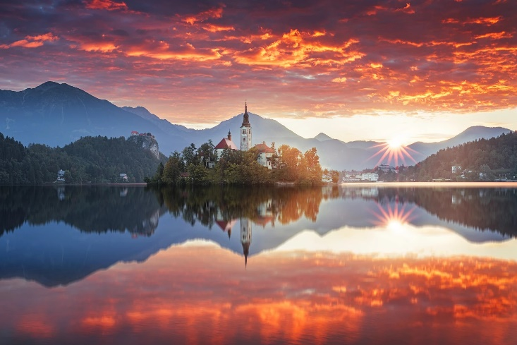
【美不胜收】美好的东西太多,一时接受不完。胜,完、尽。
【花团锦簇】形容五彩缤纷、十分华丽的形象。簇，丛集、聚集。
【疲倦不堪】形容过度疲乏。

Slide 14
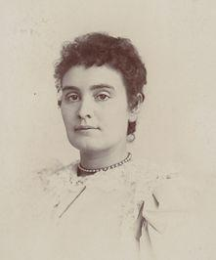
文章感知
默读课文，再塑生命的人指的是谁？给你留下了什么印象？
再塑生命的人指的是莎莉文老师。
莎莉文老师是一位非常耐心、细致、温情的老师。

Slide 15
梳理文章的行文脉络。
再塑生生命的人
相识前:
“我”的内心惶恐、绝望。(1—5)
莎莉文老师教“我”拼写词（6、7）
相识
莎莉文老师教“我”区别具体事物(8、9)
井房散步，从自然中认识“水”(10-13)

Slide 16
默读课文，用一句话概括全文的内容。
莎莉文老师教“我”认识具体的事物，为“我” 开启了知识的大门，让“我”有了求知的欲望，心中充满喜悦。

Slide 17
在莎莉文老师到来之前，海伦的生命的原貌是什么样子的？
莎莉文老师到来后，海伦的感受又是如何？
不 幸
截
然
不
同
幸 福

Slide 18
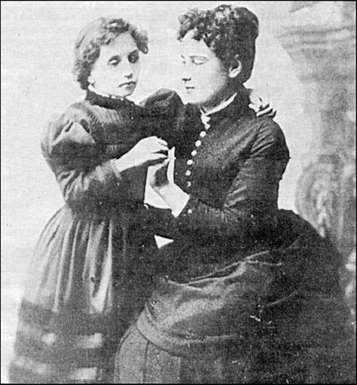
找出文中表示“我”的感情变化的词语。
安静的等待、陌生、自豪、模仿、争执、发脾气、恍然大悟、求知的欲望油然而生。

Slide 19
本文突破了“以写老师为主”的惯例，既写老师，也写自己，而且写自己的篇幅比写老师的还多。你认为作者这样做的目的是什么？
作者用大量的笔墨写自己对生活的态度，写自己的种种感受，写自己的思想感情的变化等等。都是为了从侧面写老师对自己的巨大影响，写老师的可敬可爱。
正面描写 -- 侧面描写
（直接描写）（间接描写）

Slide 20
精读解析
1、精读课文，仔细分析在莎莉文老师到来之前，海伦的生命的原貌是什么样的？

Slide 21
莎莉文老师到来之前
“我不知道未来将有什么奇迹发生，当时的我，经过几个星期的愤怒、苦恼，已经疲倦不堪了。”
内心苦恼，情绪愤怒，饱受煎熬。

Slide 22
“朋友，你可曾在茫茫大雾中航行过，在雾中神情紧张地驾驶着一条大船，小心翼翼地缓慢地向对岸驶去？你的心怦怦直跳，惟恐意外发生。在未受教育之前，我正像大雾中的航船，既没有指南针也没有探测仪，无从知道海港已经临近。我心里无声地呼喊着：“光明！光明！快给我光明！”恰恰正在此时，爱的光明照到了我的身上。”
小心翼翼，渴望光明。

Slide 23
2、课文1—5段，作者在莎莉文出场前铺垫了哪些内容？这样写有什么好处？
铺垫内容：
到“我”家的时间及对“我”的重要性。
运用比喻的手法，写出了没有接受教育前“我”的处境：烦躁、苦恼、迷惘，焦虑，绝望，不安的心绪以及对光明的渴望。

Slide 24
好处：
1.激发读者的阅读兴趣，吸引读者读下去。
2.既为下文埋下伏笔，又与下文经过莎莉文老师的教导，“我”对生活充满期望形成对比，侧面反衬了莎莉文老师对“我”的重要性。

Slide 25
3、莎莉文老师到来后发生了哪些事情？海伦的感受又是什么？

Slide 26
莎莉文老师到来之后
段落 | 事件 | 海伦的感受
第一次亲密接触
陌生
第5段
给“我”洋娃娃，
教“我”拼写
自豪、高兴
第6、第8段
第7段
教“我”学会简单的字
领悟
教“我”学会区分
“杯”和“水”
不耐烦——恍然大悟，求知欲油然而生
第9—12段
第13段
教“我”比较复杂的字
喜悦、幸福

Slide 27
4、莎莉文老师是怎样为海伦“重塑生命”的？表现了她怎样的特点？在文中找一找。

Slide 28
“我觉得有脚步向我走来，以为是母亲，立刻伸出
双手。一个人握住了我的手，把我紧紧地抱在怀中。”
一“握”一“抱”，形象地描写出莎莉文老师母亲般的亲切，有爱心。

Slide 29
“莎莉文小姐 拉 起我的手，在手掌上慢慢地拼写“doll”这个词，这个举动让我对手指游戏产生了兴趣，并且模仿着在她手上画。”
用心良苦
循循善诱
教育有方

Slide 30
莎莉文小姐把可怜的布娃娃的碎布扫到炉子边，然后把我的帽子递给我，我知道又可以到外面暖和的阳光里去了。
莎莉文老师把我的一只手放在喷水口下，一股清凉的水在我手上流过。她在我的另一只手上拼写“water”——“水”，起先写得很慢，第二遍就写得快一些。
温柔，极强的耐心
循循善诱、有高超的教育艺术
善于抓住教育机会，开启海伦的思维。

Slide 31
说一说：文中的莎莉文老师是一个怎样的人？
莎莉文是一个爱海伦，讲究教育方法艺术，因势利导、循循善诱、善于抓住教育时机的出色的教育艺术家。

Slide 32
5、在“重塑生命”的过程中，海伦是怎样表现的？表现了她的什么特点？

Slide 33
“从母亲的手势以及家人匆匆忙忙的样子中，我猜想一定有什么不寻常的事要发生。”
敏感聪明
“我心里无声地呼喊着：‘光明！光明！快给我光明！’”
热爱生活、渴望光明

Slide 34
“我对手指游戏产生了兴趣，并且模仿着在她手上画。
我并不知道这就是在写字，甚至也不知道世界上有文字这种东西。我不过是依样画葫芦模仿莎莉文老师的动作而已。”
强烈的好奇心

Slide 35
“井房的经历使我求知的欲望油然而生。啊！原来宇宙万物都各有名称，每个名称都能启发我新的思想。我开始以好奇的眼光看待每一样东西。”
执着的求知欲

Slide 36
说一说：结合对海伦的分析，说说她是一个
怎样的孩子。
海伦是一个好学、聪明、坚毅、情感丰富、有强烈的求知欲的孩子。

Slide 37
6、海伦成功再塑生命的因素有哪些？结合全文分析。

Slide 38
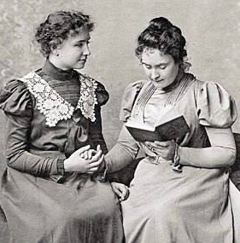
毅 力：
小海伦没有放弃认识文字。
灵 感：
小海伦通过水受到了启发。
求 知 欲：
小海伦对新事物拥有极大的热情。
好 老 师：
1.了解儿童心理；
2.讲究教育方式；
3.教学循序渐进；
4.善于启发引导；
5.热爱教育对象。

Slide 39
7、作者是怎样表达自己对莎莉文老师的感情的？

Slide 40
老师安妮·莎莉文来到我家的这一天，是我一生中最重要的一天。
我心里无声地呼喊着：“光明！光明！快给我光明！”恰恰在此时，爱的光明照到了我的身上。
她就是那个来对我启示世间的真理、给我深切的爱的人。
作者运用细致的心理感受描写，表达出对莎莉文老师的感激、崇敬之情。

Slide 41
文段赏析
①在未受教育之前，我正像大雾中的航船，既没有指南针也没有探测仪，无从知道海港已经临近。
这句话用比喻的手法，从反面说明了受教育的重要性，接受了教育的人，生活航船才能冲破阻碍旅途的大雾，找到准确的航向，从而靠近理想的人生港湾。

Slide 42
②这些词使整个世界在我面前变得花团锦簇，美不胜收。
这句话表面看来是说文字的神奇，实则暗示的是知识的力量。是知识使“我”这个盲聋哑人看到了光明，感受到了快乐和幸福，因而 “我”觉得世界充满了花香，洋溢着美丽。

Slide 43
③水唤醒了我的灵魂，并给予我光明、希望、快乐和自由。
聪明的海伦不仅对“水”有了新的认识，而且她对世界万物都有了新的认识。“水”让海伦获得了生命的意识和感情，也拥有了求知的无比美好的感受。

Slide 44
合作探究
1、试谈谈“我”转变前后的不同感受。
转变前：我整天处于黑暗、寂静的世界之中，根本就不会有温柔和同情。
转变后：我感到自己是世界上最幸福的孩子，企盼着新的一天快些来到。

Slide 45
2、标题中的“再塑生命”是什么意思？
字面上指“重新塑造生命、重新获得生命”。
在本文中是指海伦的生命、希望和热诚在莎莉文老师的教育下被唤醒，使她从寂静又黑暗的孤独世界回到了光明和快乐之中。她的人生因此发生了重大转折，生命的意义焕然一新。

Slide 46
3、课文详写了“再塑生命”的过程，那么这个过程是一帆风顺的吗？举例说一说。

Slide 47
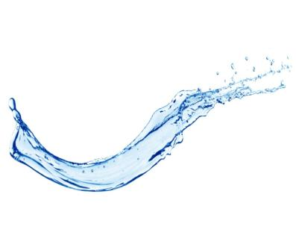
莎莉文老师教海伦·凯勒认识“水”的过程并不顺利。海伦总是把“杯”和“水”搞混。莎莉文老师只好暂时丢下这个问题，重新练习布娃娃的游戏，分散海伦的注意，平息她烦躁的心情。然后带海伦·凯勒到井房散步，让她把一只手放在喷水口下面，感受水在手上流过，在她的另一只手上由慢到快地一次次拼写“water”，使她领悟到“水”
这个词指的就是流过手上的凉凉的
东西，这样才让海伦认识了水。

Slide 48
4、文中作者为什么说“水唤醒了我的灵魂，并给予我光明、希望、快乐和自由”？这说明了什么？
去井房之前，作者处在黑暗而沉寂的世界中，陷进了痛苦的深渊。去井房后，井房的经历不仅让海伦懂得了“水”这个词所表达的具体内容，也让她第一次获得了事物的概念，获得了生命的意识和感情，也拥有了求知的无比美好的感受。这是思维的一次飞跃。
说明老师教育艺术的成功。

Slide 49
5.如何理解这段话？
“记得那个美好的夜晚，我独自躺在床上，心中充满了喜悦，企盼着新的一天快些来到。啊！世界上还有比我更幸福的孩子吗？”
这是一个反问句，强烈抒发了“我”在求知中获得的幸福体验。“我”对生活有了全新的认识，有了强烈的爱，对生活有了幸福的感受，从而对生活充满了信心。

Slide 50
6.海伦是个高度残疾的儿童，在莎莉文的引领下却创造出了生命的奇迹，从她身上，你得到了哪些启示？
示例：
海伦能够成为一个不平凡的人，与沙莉文老师的教育密不可分，但也是她主观努力的结果。我们要从老师身上学习她的爱心，从海伦身上学习她好学自强、不屈不挠的奋斗精神以及对生命的热爱，对生活的执着。

Slide 51
写作特色
1.综合运用多种表达方式。
本文除了运用记叙的表达方式外,还运用了生动细致的描写和感情强烈的抒情。如描写句:“下午的阳光穿透遮满阳台的金银花叶子,照射到我仰着的脸上。我的手指搓捻着花叶,抚弄着那些为迎接南方春天而绽开的花朵。”抒情句:“啊!世界上还有比我更幸福的孩子吗?”多种表达方式的综合运用,准确地表现了莎莉文老师对海伦的关爱、帮助及海伦对莎莉文老师的感激之情。

Slide 52
2.条理清楚,过渡自然。
作者巧妙地运用第一人称的叙述手法,使文章结构流转自如,疏密有致,以“我”的感受来刻画人物,展开描写,挥洒自如,行文自然流畅。

Slide 53
3.文笔优美，感情真挚。
作者在回忆莎莉文老师高超的教育艺术时运用了诗一样美丽的语言，让读者情不自禁地产生朗读的欲望。充满着诗情画意的语言带给读者美的享受，同时在字里行间还流露出作者对老师的敬爱和感激之情。

Slide 54
板书设计
教“我”
认识事物
再塑生命的人
爱心博大，
教育有方
共
创
奇
迹
莎莉文老师
热爱生活
敏而好学
坚忍不拔
海伦•凯勒
主观努力

Slide 55
课文小结
本文是一篇记叙性散文，讲述了海伦•凯勒在七岁时得到莎莉文老师爱的教育而重获“光明”的故事。表现了莎莉文老师对学生的一片爱心和高超的教育艺术，表达了作者对莎莉文老师的感激、热爱和崇敬之情。同时也表现了作者求知的热情及艰辛而愉快的生活经历。

Slide 56
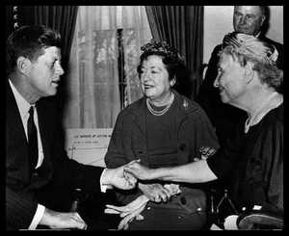
拓展阅读
假如给我三天光明
海伦在她的名作《假如给我三天光明》一文中深情地抒发了她对莎莉文老师的爱：“假如给我三天光明，我第一眼想看的就是我亲爱的老师。”

Slide 57
《假如给我三天光明》（节选）
啊，如果我有三天视力的话，我该看些什么东西呢？
第一天，我要看到那些好心的、温和的、友好的、使我的生活变得有价值的人们。首先，我想长时间地凝视着我亲爱的教师安妮·莎莉文·麦西夫人的脸，当我还在孩稚时，她就来到我家，是她给我打开了外部世界。
我不仅要看她的脸部的轮廓，为了将她牢牢地放进我的记忆，还要仔细研究那张脸，并从中找出同情的温柔和耐心的生动的形迹，她就是靠温柔与耐心来完成教育我的困难任务。我要从她的眼睛里看出那使她能坚定地面对困难的坚强毅力和她那经常向我显示出的
对于人类的同情心。

Slide 58
海伦小故事
在海伦五岁时，家里又添了一个妹妹：密尔特蕾特。有一次，她推翻了妹妹的摇篮，如果不是妈妈及时赶来，也许她的妹妹就会摔死。但是对于这一切，看不到也听不到的小海伦却没有丝毫歉疚。她的脾气越来越暴躁，直到莎莉文老师的到来。
当莎莉文老师到达海伦家门口时，她看到的海伦像一只掉进水里的小猫：棕色的头发散乱着，上好的衣服弄得很脏。
在海伦的记忆里，坐马车来的人，往往手提箱中都装有糖果和玩具等东西。于是，她把所有的东西都掏了出来。莎莉文大吃一惊，赶紧收回手提箱，可是海伦很生气地向她冲去，要不是海伦父亲的制止，两人就都滚在地上了。

Slide 59
莎莉文老师为了让海伦接近大自然，让她在草地上打滚，在田野跑跑跳跳，在地里埋下种子，爬到树上吃饭；还带她去摸一摸刚出生的小猪，到河边去玩水。海伦在老师爱的关怀下，竟然克服了失明与失聪的障碍，完成了大学学业。
一九三六年，和她朝夕相处五十年的老师离开了人世，海伦非常伤心。海伦知道，如果没有老师的爱，就没有今天的她，她决心要把老师给她的爱发扬光大。于是，海伦跑遍美国大大小小的城市，周游世界，为残障人士到处奔走，全心全力为那些不幸的人服务。

Slide 60
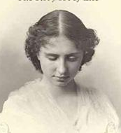
拓展人物
在人类历史长河中，像作者这样凭借坚强意志与命运进行抗争的杰出人士，你还知道哪些？

Slide 61
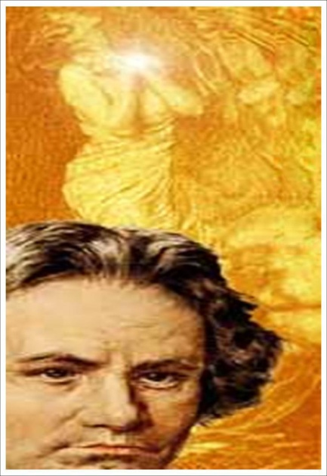
路德维希·范·贝多芬
（1770-1827）
德国伟大的作曲家,谱写《命运交响曲》，26岁时听觉衰退，35岁时完全失聪……
——世界不给他欢乐 他却创造了欢乐给予世界

Slide 62
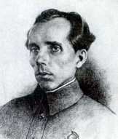
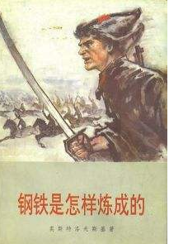
奥斯特洛夫斯基 （1904-1936）
苏联作家 25岁全身瘫痪 双目失明、
以顽强的意志创作了长篇小说《钢铁是怎样炼成的》

Slide 63
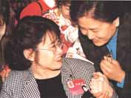
张海迪
5岁时胸部以下完全失去知觉,高位截瘫……
自学掌握英语、日语、德语等，当代知名作家、翻译家。

Slide 64
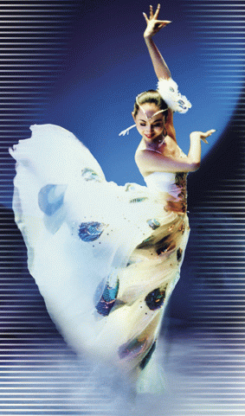
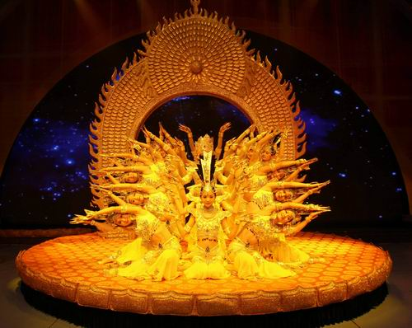
“孔雀仙子”——邰丽华
两岁失聪，聋哑人舞蹈，。她领舞的《千手观音》在2004年雅典残奥会上震撼世界，被评为《感动中国》2005年度人物 。

Slide 65
微笑面对挫折，勇于开拓进取
1.顽强的毅力可以征服世界上的任何一座高峰。
——狄更斯
2.苦难对于天才是一块垫脚石，对于能干的人是一笔财富，对于弱者是一个万丈深渊。
——巴尔扎克
3.顺境中的美德是自制，逆境中的美德是不屈不挠。
—— 培根

Slide 66
谢谢观看！

